Slide 1
ОСЕНЬ

Slide 2
РАССКАЗ ОБ ОСЕНИ
Раннюю осень называют «золотой» — золотыми становятся травы, листья на деревьях и кустарниках. Воздух прохладный, прозрачный и в нем летают серебряные нити паутины. Стоят погожие солнечные деньки короткого «бабьего лета». Но солнце уже не поднимается высоко, дни становятся короче, а ночи длиннее. Моросят мелкие холодные дожди, по утрам стелются туманы. Порывы ветра срывают с деревьев желтые, багряные и лиловые листья, которые устилают землю пестрым ковром. Начинается пора листопада. Деревья постепенно теряют свой пышный яркий убор, ветви их обнажаются. В середине осени солнце выглядывает редко, дни становятся пасмурными, часто идут холодные затяжные дожди. По ночам бывают заморозки. Позднюю осень называют «серебряной». Лужи затягивает первый тонкий ледок, летят на мерзлую землю серебряные звездочки — снежинки, звенят на ветру обледенелые ветки деревьев, серебрятся на солнце опавшие, покрытые инеем листья. Исчезают насекомые, улетают на юг перелетные птицы. Звери готовятся к зиме, делают запасы, строят и утепляют гнезда и норы, меняют летние шубки на зимние — более пушистые и светлые, чтобы стать незаметными на белом снегу. Осенью у людей много работы: надо собрать урожай овощей и фруктов, приготовить к весне пашни, посеять озимые. Надо позаботиться и о тех пернатых, которые остаются зимовать в наших краях, собрать для них семена и плоды, приготовить кормушки.

Slide 3
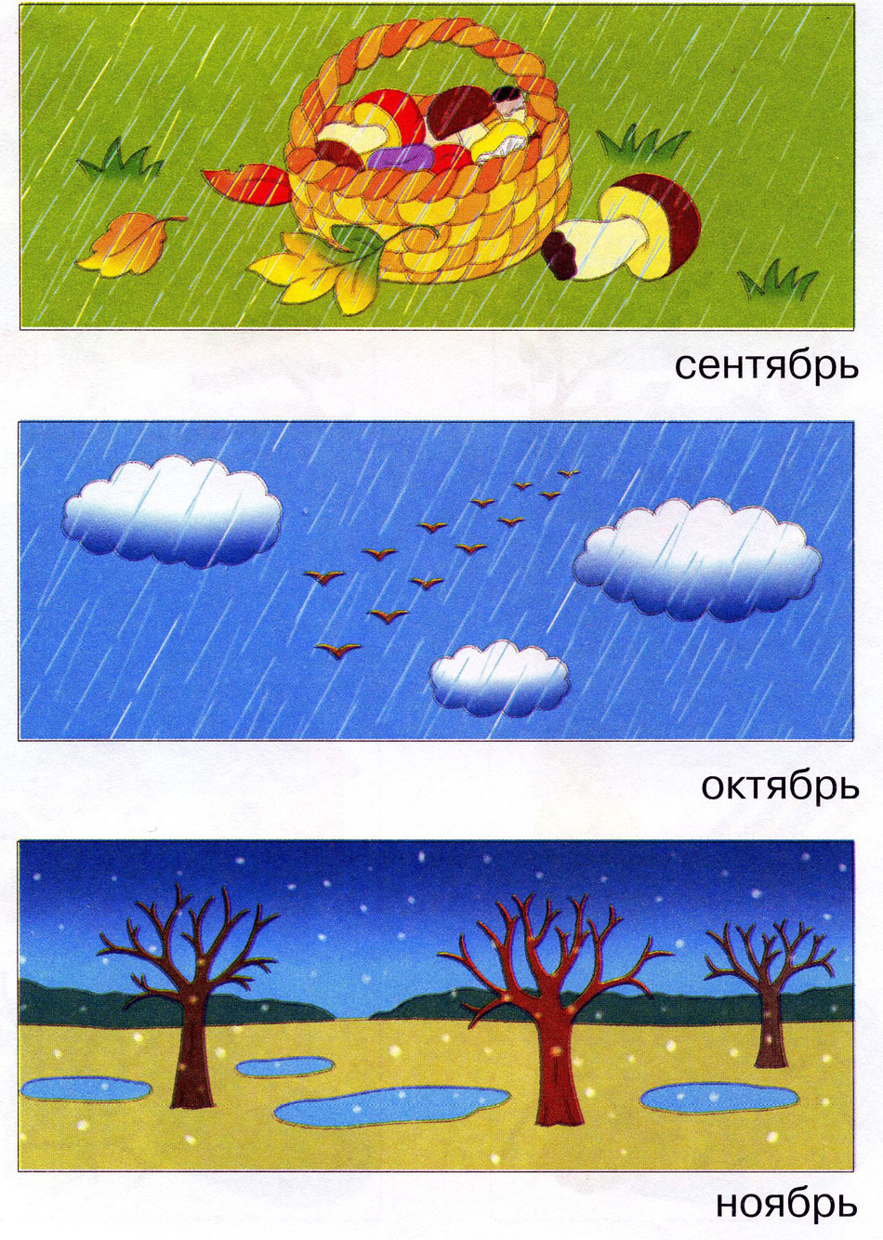
НАЗОВИ ОСЕННИЕ МЕСЯЦЫ

Slide 4
ОПРЕДЕЛИ ,КАКОЕ ЭТО ВРЕМЯ ГОДА?

Slide 5
НАЙДИ И ПОКАЖИ ВСЕХ ПТИЧЕК

Slide 6
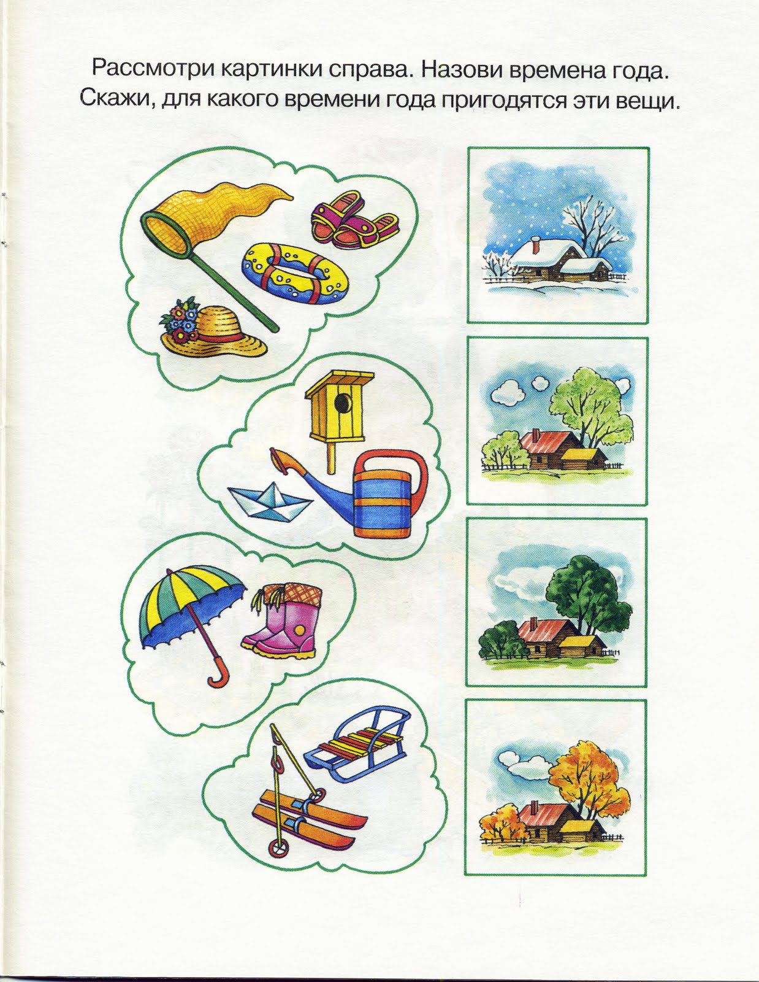
РАССМОТРИ КАРТИНКИ СПРАВА. НАЗОВИ ВРЕМЕНА ГОДА.
СКАЖИ, ДЛЯ КАКОГО ВРЕМЕНИ ГОДА ПРИГОДЯТСЯ ЭТИ ВЕЩИ

Slide 7
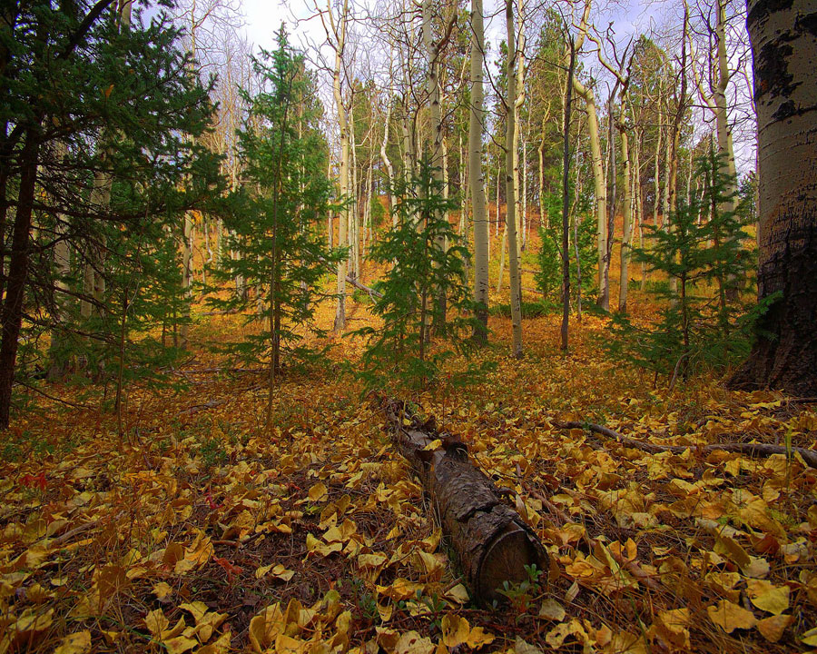
ОСЕНЬ
Ветки голые стучат, Галки черные кричат, В тучах редко просинь – Наступила осень. Льдинка хрустнет звонко, Крикнет птица тонко, Будто есть попросит – Наступила осень. Гнезда черные пусты, Меньше сделались кусты, Ветер листья носит: Осень, осень, осень.

Slide 8
Закончи предложения об осени 1.На смену лету пришла ... (золотая осень). 2.Солнышко все реже и реже выглядывает ... (из—за туч). 3.Деревья надели ... (разноцветный наряд). ... (красные, желтые) листья горят на солнышке, а затем ... (опадают, кружатся, укрывают) землю золотым ковром. 4.Дождик ... (моросит) и заставляет прятаться ... (по домам). 5.Птицы собираются в стаи ... (и улетают в теплые края).

Slide 9
Пословицы Осени Лето со снопами – осень с пирогами. Холоден сентябрь, да сыт. Весной дождь растит, а осенью – гноит. В ноябре зима с осенью борется. В осеннее ненастье семь погод на дворе – сеет, веет, крутит, мутит, и ревет, и льет, и снизу метет.

Slide 10
Загадки Осени
Пришла без красок и без кисти И перекрасила все листья. (Осень)
Висят на ветке Золотые монетки.
(Осенние листья)
Утром мы во двор идем- Листья сыплются дождем, Под ногами шелестят И летят, летят, летят...(листопад)
Это кто такой садовник? Полил вишню и крыжовник, Полил сливу и цветы, Вымыл травы и листы. А как сумерки настали, Нам по радио сказали, Что и завтра он придет И польет наш огород.(Дождик)
Несет она нам урожай, Поля вновь засевает, Птиц к югу отправляет, Деревья укрывает, Но не касается елей и сосен, Потому что это..(Осень)

Slide 11
БЛАГОДАРЮ
ЗА ВНИМАНИЕ!
Презентацию выполнила
Воспитатель ГСП МБДОУ д/с №23 Павлусенко Тамара Александровна

